Slide 1
计算机系统基础
常用机器指令

Slide 2
5.1 通用机器指令概述
数据传送指令
(2) 算术运算指令
(3) 按位运算指令
(4) 移位指令
(5) 位操作和字节操作指令
(6) 标志位控制指令
(7) I/O 指令
(8) 控制转移指令
(9) 串操作指令
(10) 杂项指令

Slide 3
5.2 数据传送指令
数据传送指令

Slide 4

5.2 数据传送指令
1、一般数据传送指令
MOV、MOVSX、MOVZX
2、堆栈操作指令
PUSH、POP、PUSHA、PUSHAD、POPA、POPAD
3、标志寄存器传送指令
PUSHF、POPF、PUSHFD、POPFD、LAHF、SAHF
4、地址传送指令
LEA
除了SAHF、POPF,POPFD外，其他不影响标志位。
5、带条件的数据传送指令
CMOVE、CMOVNE、CMOVA ….

Slide 5
5.2.1 一般数据传送指令
MOV OPD, OPS ；数据传送
MOVSX R16/R32, OPS ; 符号扩展传送
MOVZX R16/R32, OPS ; 0（无符号）扩展传送

Slide 6
5.2.1 一般数据传送指令
短的有/无符号数
扩展为
长的有/无符号数
int x = 10;
short y = 20;
x = y;
movsx eax, word ptr [ebp-14h]
mov dword ptr [ebp-8], eax
unsigned short z = 20;
mov eax,14h
mov word ptr [ebp-20h],ax
x = z;
movzx eax, word ptr [ebp-20h]
mov dword ptr [ebp-8], eax

Slide 7
5.2.2 带条件的数据传送指令
使用单个标志位判断转移条件是否成立
cmove/cmovz、cmovc、cmovs、cmovo、cmovp
条件：ZF=1 CF=1 SF=1 OF=1 PF=1
cmovne/cmovnz、cmovnc、cmovns、cmovno、cmovnp
条件：ZF=0 CF=0 SF=0 OF=0 PF=0
使用多个标志位组合判断转移条件是否成立
cmova、cmovb、cmovg、cmovl
cmovae、cmovbe、cmovge、cmovle

Slide 8
5.2.2 带条件的数据传送指令
设无符号双字类型变量 x、y、z,
将x和y中间的大者存放到z中
mov eax, x
cmp eax, y ; 比较指令，
；根据(eax)-(y) 设置标志位
jae L1
mov eax, y
L1: mov z, eax
cmovb eax, y ; CF=1 且 ZF=0时，传送
mov z， eax

Slide 9
5.2.2 带条件的数据传送指令
int x,y,z;
z = x > y ? x : y;
mov ecx, DWORD PTR _y$[ebp]
add esp, 16 ; 00000010H
cmp DWORD PTR _x$[ebp], ecx
cmovg ecx, DWORD PTR _x$[ebp]
注：下面使用 z 时直接使用了 ecx
Release 版，不同程序编译结果不同
_x$、_y$是编译时生成的符号常量：_x$ = … _y$ = …
红色语句与z的赋值无关，是下一条C语句翻译结果的部分。将其穿插到前面，可提高流水线的处理性能。
Notes:
对生成的程序有何疑问？ （1）这是编译后，呼出的 ASM源程序文件，并不是生成机器指令后，反汇编的结果。
（2）_x$, -y$ 是什么？ （3）红色语句是哪儿来的？
（4）怎么没看到给 z 赋值？
（5）多个函数中，出现同名的局部变量，如何表达变量各自对应的偏移量？ 方法1： 对一符号常量，可以多次用 = 说明，其作用范围时….; 方法2 ：编译器可采用换名方法

Slide 10
5.2.3 堆栈操作指令
PUSH OPS
POP OPD
PUSHA
PUSHAD
POPA
POPAD

Slide 11
5.2.3 堆栈操作指令
1、进栈指令： PUSH OPS
字数据入栈
① (ESP) – 2 → ESP
② 字数据 → [ESP]
双字数据入栈：
① (ESP) – 4 → ESP
② 双字数据 → [ESP]
ESP －2、－4 取决于是字还是双字入栈

Slide 12
5.2.3 堆栈操作指令
2、出栈指令： POP OPD
字数据出栈
① ([ESP]) → OPD
② (ESP)+2 → ESP
记为：↑(ESP) → OPD
双字数据出栈类似， (ESP)+4->ESP

Slide 13
5.2.3 堆栈操作指令
3、8个16位寄存器入栈 PUSHA
4、8个16位寄存器出栈 POPA
5、8个32位寄存器入栈 PUSHAD
6、8个32位寄存器出栈 POPAD

Slide 14
5.2.4 标志寄存器传送指令
3、32位标志寄存器进栈指令
格式：PUSHFD
功能：将标志寄存器的内容压入堆栈，
记为(eflags)→↓(esp)。
4、32位标志寄存器出栈指令
格式：POPFD
功能：将栈顶内容弹出送入标志寄存器中，
记为↑(esp)→eflags。

Slide 15
5.2.4 标志寄存器传送指令
5、16位标志寄存器进栈指令
格式：PUSHF
功能：将标志寄存器的内容压入堆栈，
记为(eflags)₁₅₋₀→↓(esp)。
6、16位标志寄存器出栈指令
格式：POPF
功能：将栈顶内容弹出送入标志寄存器中，
记为↑(esp)→eflags ₁₅₋₀ 。

Slide 16
5.2.5 地址传送指令
传送偏移地址指令
语句格式：LEA R32, M32
功 能：将M32 对应的地址送入R32中。
LEA ESI, NUM
LEA EDI, [ESI+4] (ESI)+4  EDI
如何实现 （EAX）+ (EBX) * 8  ECX ?
LEA ECX，[EAX + EBX * 8]

Slide 17
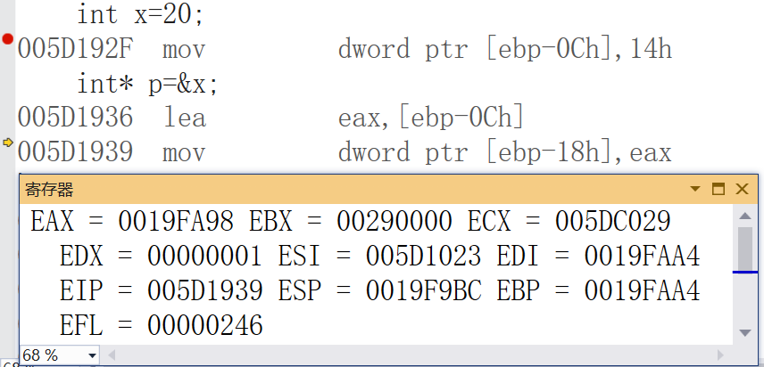
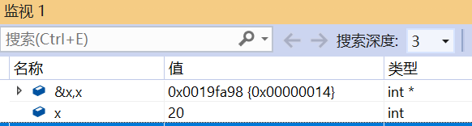
5.2.5 地址传送指令
执行 lea eax, [ebp-0Ch]后， (eax) = (ebp-0Ch)

Slide 18
5.2 数据传送指令
记住
一般传送 MOV OPD,OPS
有符号数传送 MOVSX R16/R32, OPS/非立即数
无符号数传送 MOVZX R16/R32, OPS/非立即数
传送偏移地址 LEA R32 , M32
进栈 PUSH OPS
出栈 POP OPD
32位通用寄存进栈、出栈 PUSHAD、POPAD
标志寄存器进栈、出栈 PUSHFD、POPFD

Slide 19
5.3 算术运算指令
算术运算指令

Slide 20
5.3 算术运算指令
1、加法指令
INC、ADD、ADC
一般对标志位都有影响。
但INC和DEC对CF无影响 !
2、减法指令
DEC、NEG、SUB、SBB、CMP
3、乘法指令
IMUL、MUL
4、除法指令
IDIV、DIV
5、符号扩展指令
CBW、CWD、CWDE、CDQ

Slide 21
5.3.1 加法指令
(1) 加1指令
INC OPD ; (OPD) +1 → OPD
(2) 加指令
ADD OPD,OPS ; (OPD)+(OPS) → OPD

Slide 22
5.3.1 加法指令
(3) 带进位加指令
语句格式：ADC OPD,OPS
功能： (OPD)+(OPS)+CF → OPD
例：计算 1234 F00FH + 1234 80F0H
(只允许使用16位寄存器)
1234 F00F
1234 80F0
2469 70FF

Slide 23
5.3.2 减法指令
DEC对OF,SF,ZF,PF,AF有影响;
其它指令对CF,OF,SF,ZF,PF,AF有影响;
DEC OPD
NEG OPD
SUB OPD, OPS
SBB OPD, OPS
CMP OPD, OPS

Slide 24
5.3.2 减法指令
(1) 减1指令
DEC OPD ; (OPD) –1 → OPD
(2) 求补指令
NEG OPD ； (OPD)求反加1 → OPD
执行如下程序段后，(AX)=?
MOV AX, 20H
NEG AX
(AX)= 0FFE0 H

Slide 25
5.3.2 减法指令
(3) 减指令
SUB OPD,OPS ;(OPD)-(OPS) → OPD
(4) 带借位减指令
SBB OPD,OPS
(OPD) – (OPS) – CF → OPD
例：计算 2469 70FF - 1234 F00FH
(只允许使用16位寄存器)
2469 70FF
1234 F00F
1234 70F0

Slide 26
5.3.3 乘法指令
OPS与OPD类型相同
IMUL R16/R32, OPS
IMUL R16/R32, OPS, n
IMUL OPS
MUL OPS
字节乘法 AX
字乘法 DX, AX
双字乘法 EDX, EAX

Slide 27
5.3.3 乘法指令
(1) 有符号乘法
双操作数的有符号乘指令
语句格式：IMUL OPD, OPS
功 能：(OPD) * (OPS) → OPD
3个操作数的有符号乘指令
语句格式：IMUL OPD, OPS，n
功 能：(OPS) * n → OPD

Slide 28
5.3.3 乘法指令
(1) 有符号乘法
单操作数的有符号乘法
语句格式： IMUL OPS
字节乘法： (AL)*(OPS) → AX
字 乘 法： (AX)*(OPS) → DX , AX
双字乘法：(EAX) *(OPS) →EDX, EAX

Slide 29
5.3.3 乘法指令
(2) 无符号乘法
语句格式： MUL OPS
功 能：
字节乘法： (AL)*(OPS) → AX
字乘法： (AX)*(OPS) → DX , AX
双字乘法：（EAX) *(OPS) →EDX, EAX

Slide 30
5.3.3 乘法指令
OPS与OPD类型相同
IMUL R16/R32, OPS
IMUL R16/R32, OPS, n
IMUL OPS
MUL OPS
字节乘法 AX
字乘法 DX, AX
双字乘法 EDX,EAX

Slide 31
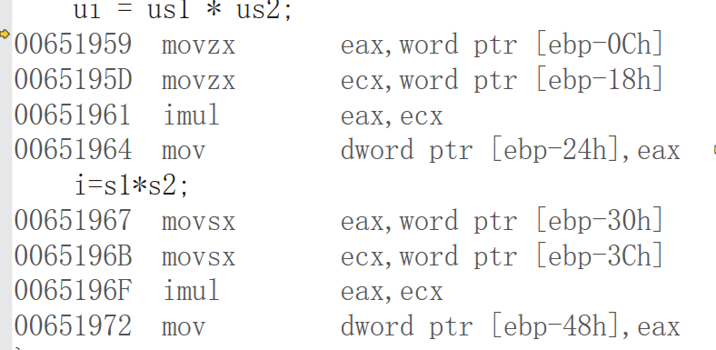
5.3.3 乘法指令
unsigned short us1,us2;
unsigned int ui;
short s1,s2 ;
int i;
无符号乘法 向
有符号乘法 的 转化

Slide 32
5.3.4 除法指令
(1) 有符号除法
IDIV OPS
字节除法：(AX) / (OPS) → AL(商),AH(余)
字 除 法：(DX, AX) / (OPS) → AX (商), DX (余)
双字除法：(EDX, EAX) / (OPS) → EAX (商), EDX
(2) 无符号除法
DIV OPS
字节除法：(AX) / (OPS) → AL(商),AH(余)
字 除 法：(DX, AX) / (OPS) → AX (商), DX (余)
双字除法：(EDX, EAX) / (OPS) → EAX (商), EDX
Notes:
有符号除法的结果 -127/10 = -12, -7
C语言中除运算生成的机器指令？
会将类型扩展，使其不会溢出。

Slide 33
5.3.4 除法指令
使用除法指令应注意的问题
除数为 0
除法溢出
(AX) = 1234, （BL)=1, (AX) / (BL) → AL
Notes:
有关除法可以探讨的问题
除数为0
除法溢出，例 (AX)=1234, （BX)=1, (AX)/(BX)
有符号除法的结果 -127/10 = -12, -7
C语言中除运算生成的机器指令？
会将类型扩展，使其不会溢出。

Slide 34
5.3.5 符号扩展指令
(1) 将字节转换成字
CBW
将AL中的符号扩展至AH中。
(2) 将字转换成双字
CWD
将AX中的符号扩展至DX中。

Slide 35
5.3.5 符号扩展指令
(3) 将AX中的有符号数扩展为32位送EAX
CWDE
(4) 将EAX中的有符号数扩展为64位数
送 EDX, EAX
CDQ

Slide 36
5.3.5 符号扩展指令
unsigned short us1,us2;
unsigned int ui;
short s1,s2 ;
int i;
us1 = ui / us2;
00EF1975 movzx ecx,word ptr [ebp-18h]
00EF1979 mov eax,dword ptr [ebp-24h]
00EF197C xor edx,edx
00EF197E div eax,ecx
00EF1980 mov word ptr [ebp-0Ch],ax
s1 = i / s2;
00EF1984 movsx ecx,word ptr [ebp-3Ch]
00EF1988 mov eax,dword ptr [ebp-48h]
00EF198B cdq
00EF198C idiv eax,ecx
00EF198E mov word ptr [ebp-30h],ax

Slide 37
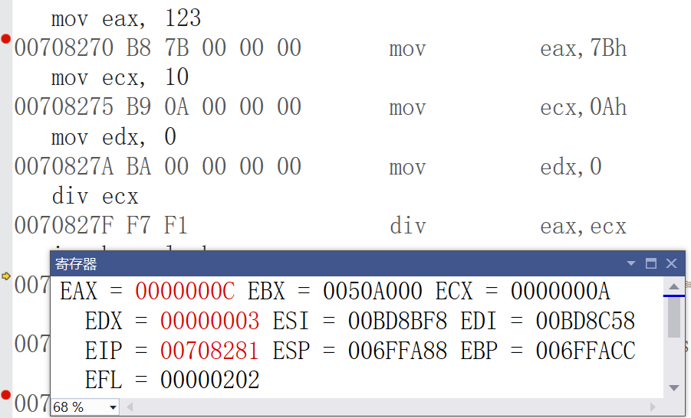
5.3.5 符号扩展指令
正确理解 div eax, ecx; 本质是 (edx, eax) / (ecx)
Notes:
编写汇编语言源程序时，不能写 div eax, ecx

Slide 38
5.4 按位运算指令
按位运算指令

Slide 39
5.4 按位运算指令
求反
NOT OPD ; ~ (OPD) →OPD
逻辑乘
AND OPD, OPS ; (OPD) & (OPS) →OPD
测试指令
TEST OPD, OPS ; (OPD) & (OPS)
逻辑加
OR OPD, OPS ; (OPD) | (OPS) →OPD
按位加
XOR OPD, OPS ; (OPD) ^ (OPS) →OPD

Slide 40
5.4 按位运算指令
求反 按位取反 ~
NOT OPD
逻辑乘 按位与 &
AND OPD, OPS
测试指令
TEST OPD, OPS
逻辑加 按位或 |
OR OPD, OPS
按位加 按位异或 ^
XOR OPD, OPS

Slide 41
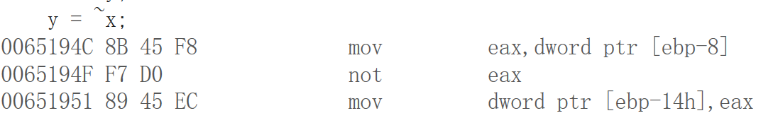
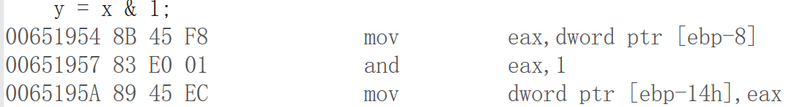
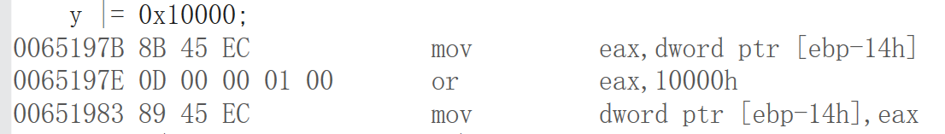
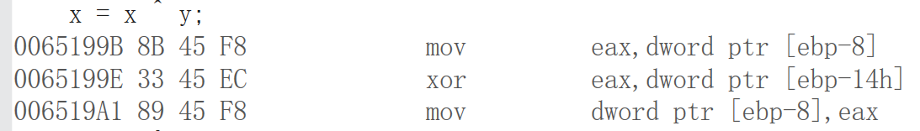
5.4 按位运算指令
int x = 100, y;
C 语句 与机器指令的对应

Slide 42
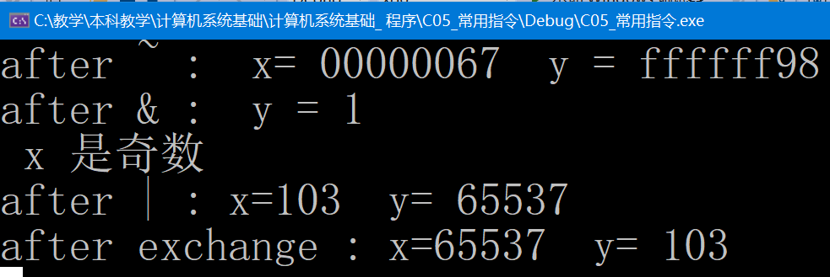
5.4 按位运算指令
void bit_op() {
int x = 103;
int y;
y = ~x;
printf("after ~ : x= %x y = %x \n",x,y);
y = x & 1;
printf("after & : y = %x \n", y);
if (y == 0) printf("x 是偶数 \n");
else printf(" x 是奇数 \n");
y |= 0x10000;
printf("after | : x=%d y= %d \n",x, y);
x = x ^ y;
y = x ^ y;
x = x ^ y;
printf("after exchange : x=%d y= %d \n", x, y);
}

Slide 43
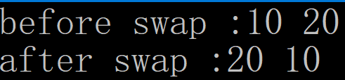
5.4 按位运算指令
Q：下面函数实现两个变量中的值互换，有无问题？
void xor_swap(int *x, int *y)
{ *y = *x ^ *y;
*x = *x ^ *y;
*y = *x ^ *y;
}
int x = 10;
int y = 20;
printf("before swap :%d %d\n", x, y);
xor_swap(&x, &y);
printf("after swap :%d %d\n",x,y);
Notes:
X, y 可能指向相同的单元。有指针，可能形成数据相关，也会影响优化。

Slide 44
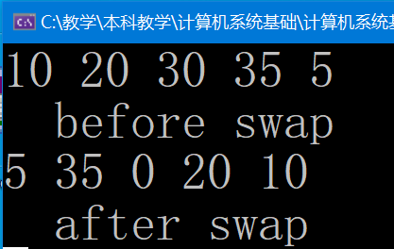
5.4 按位运算指令
#define LEN 5
int main()
{
int a[LEN] = { 10,20,30,35,5 };
int head, tail;
for (head = 0; head < LEN; head++)
printf("%d ", a[head]);
printf("\n before swap\n");
for (head=0,tail=LEN-1; head<=tail; head++,tail--)
xor_swap(a+head, &a[tail]);
for (head=0; head<LEN; head++)
printf("%d ", a[head]);
printf("\n after swap\n");
return 0;
}

Slide 45
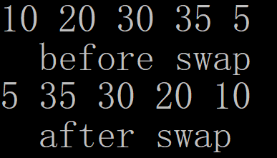
5.4 按位运算指令
void xor_swap(int *x,int *y)
{
if (x == y) return;
*y = *x ^ *y;
*x = *x ^ *y;
*y = *x ^ *y;
}

Slide 46
按位运算与逻辑运算
逻辑 && 与 按位 & 的差别
int z;
z = x && y;
x 非 0 且 y 非0， 则 z = 1；
x 为 0 或 y 为0， 则 z = 0；
001719F5 cmp dword ptr [ebp-8],0 //Debug version
001719F9 je 00171A0D
001719FB cmp dword ptr [ebp-14h],0
001719FF je 00171A0D
00171A01 mov dword ptr [ebp+FFFFFF18h],1
00171A0B jmp 00171A17
00171A0D mov dword ptr [ebp+FFFFFF18h],0
00171A17 mov eax,dword ptr [ebp+FFFFFF18h]
00171A1D mov dword ptr [ebp-20h],eax
Notes:
逻辑与 与按位与

Slide 47
按位运算与逻辑运算
z = x && y;
x 非 0 且 y 非0， 则 z = 1；
x 为 0 或 y 为0， 则 z = 0；
001719F5 cmp dword ptr [ebp-8], 0 //Release
001719F9 je 00171A0D
001719FB cmp dword ptr [ebp-14h],0
001719FF je 00171A0D
00171A01 mov dword ptr [ebp+FFFFFF18h],1
mov dword ptr [ebp-20h],1
00171A0B jmp 00171A17
jmp over
00171A0D mov dword ptr [ebp+FFFFFF18h],0
00171A17 mov eax,dword ptr [ebp+FFFFFF18h]
00171A1D mov dword ptr [ebp-20h],eax 0
Over：
Notes:
逻辑与 与按位与

Slide 48
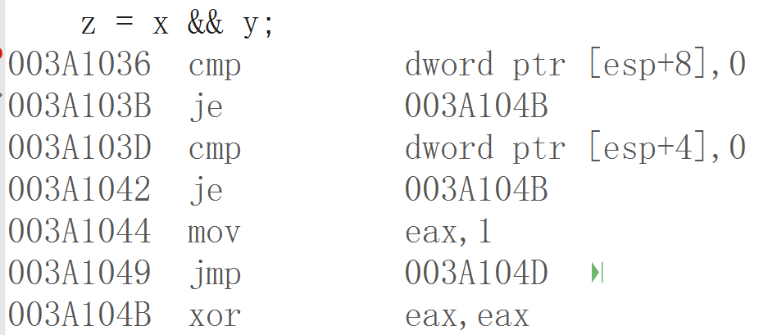
按位运算与逻辑运算
Release 版本下的程序与 Debug 版本下的程序不同；
设置不同的编译开关，产生的程序也不同。

Slide 49
按位运算与逻辑运算
逻辑非 ！ 与 按位反 ~ 的差别
int x, z;
z = ~x;
00D11AC0 mov eax,dword ptr [x]
00D11AC3 not eax
00D11AC5 mov dword ptr [z], eax
z = ! x;
00D11AC8 cmp dword ptr [x], 0
00D11ACC jne __$EncStackInitStart+10Eh (0D11ADAh)
00D11ACE mov dword ptr [ebp-0E8h], 1
00D11AD8 jmp __$EncStackInitStart+118h (0D11AE4h)
00D11ADA mov dword ptr [ebp-0E8h], 0
00D11AE4 mov eax,dword ptr [ebp-0E8h]
00D11AEA mov dword ptr [z], eax

Slide 50
按位运算与逻辑运算
思考题：编写C程序，判断两个整数是否相等，
相等为1，不相等为 0
int isEqual(int x, int y) {
return !(x ^ y);
// return x==y;
}

Slide 51
按位运算与逻辑运算
思考题：编写C程序，实现计算 -x
用按位运算方法实现
-x 等于 ~x+1
NEG x NOT x
INC x
用乘法指令实现？ MOV EAX，x
IMUL EAX, -1
MOV x, EAX
用减法指令实现？ MOV EAX，0
SUB EAX, x
MOV x, EAX

Slide 52
5.5 移位指令
算术左移 SAL Shift Arithmetic Left
逻辑左移 SHL SHift Logical Left
逻辑右移 SHR SHift Logical Right
算术右移 SAR Shift Arithmetic Right

Slide 53
5.5 移位指令
C 语句 与机器指令的对应
int x = 100;
00A11C05 mov dword ptr [ebp-8],64h
x = x << 1;
00A11C0C mov eax,dword ptr [ebp-8]
00A11C0F shl eax,1
00A11C11 mov dword ptr [ebp-8],eax
x = x >> 1;
00A11C14 mov eax,dword ptr [ebp-8]
00A11C17 sar eax,1
00A11C19 mov dword ptr [ebp-8],eax
unsigned int y = 100;
00A11C1C mov dword ptr [ebp-14h],64h
y = y >> 1;
00A11C23 mov eax,dword ptr [ebp-14h]
00A11C26 shr eax,1
00A11C28 mov dword ptr [ebp-14h],eax

Slide 54
5.5 移位指令
int x = 100;
unsigned int y = 100;
x = x >> 1;
mov eax,dword ptr [x]
sar eax,1
mov dword ptr [x],eax
y = y >> 1;
mov eax,dword ptr [y]
shr eax,1
mov dword ptr [y],eax
x = (unsigned int)x >> 1;
mov eax,dword ptr [x]
shr eax,1
mov dword ptr [x],eax
C 语句 与机器指令的对应
比较：
有符号数、无符号数
右移 对应的指令

Slide 55
REVIEW
数据传送指令
1、一般数据传送指令
MOV、MOVSX、MOVZX
2、堆栈操作指令
PUSH、POP
3、地址传送指令
LEA

Slide 56
REVIEW
1、加法指令
INC、ADD、ADC
算术运算指令
2、减法指令
DEC、NEG、SUB、SBB、CMP
3、乘法指令
IMUL (三种形式)、MUL
4、除法指令
IDIV、DIV
5、符号扩展指令
CBW、CWD

Slide 57
REVIEW
逻辑运算指令
NOT、AND、TEST、OR、XOR
移位指令
SAL、 SHL
SAR、 SHR

Slide 58
优化
int x, y;
y = x * 9;
imul eax, dword ptr [x], 9
mov dword ptr [y], eax
DEBUG 版
mov ecx, dword ptr [x]
lea eax, [ecx+ecx*8]
mov dword ptr [y], ecx
RELEASE 版

Slide 59
优化
int x, y;
y = x * 17;
imul eax, dword ptr [x], 11h
mov dword ptr [y], eax
DEBUG 版
mov ecx, dword ptr [x]
mov eax, ecx
shl eax, 4
add eax, ecx
mov dword ptr [y], eax
RELEASE 版

Slide 60
第5章 常用机器指令
试用不同指令将（AX)置0。
MOV AX, 0
SUB AX, AX
AND AX, 0
XOR AX, AX
SHL AX, 16
试用不同的指令，将AX的高、低字节内容互换。
XCHG AH, AL
ROL AX, 8
ROR AX, 8

Slide 61
第5章 常用机器指令
练习：
用C语言编程，只使用位运算、算术运算等指令，
不使用转移之类的语句，实现求一个数的绝对值
int abs_op(int x){
int y,mask;
mask = x >> 31; //算术右移,得到FFFFFFFF/00000000
y = (x ^ mask) + ~mask + 1 ; //method 1:
y = (x ^ mask) + (1-mask) - 1; //method 2
y = ((x & 0x80000000) >> 31) + (x ^ mask); //method 3
return y;
}
//注意运算的优先级
//单纯的 x >> 31 是算术右移
//（x & 0x80000000）>> 31 是逻辑右移

Slide 62
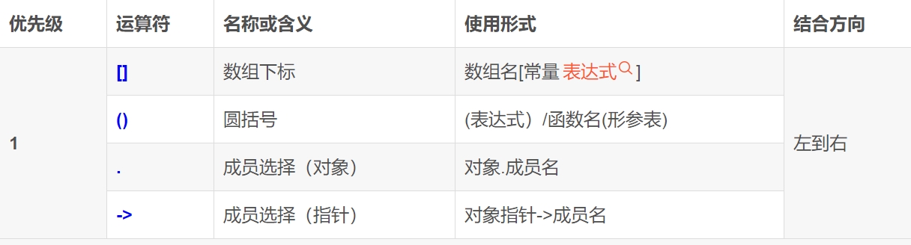
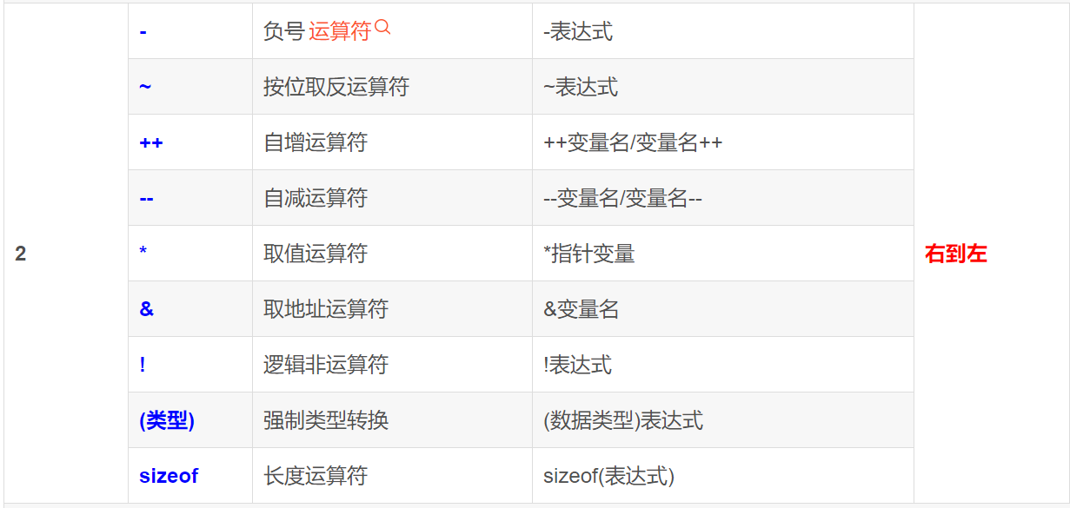
第5章 常用机器指令

Slide 63
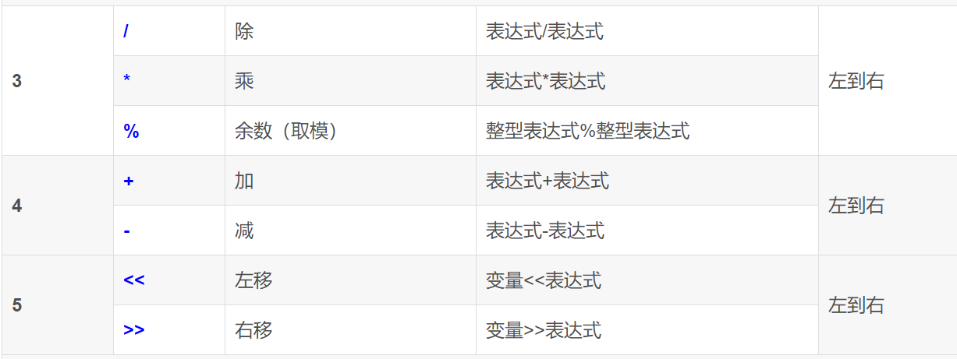
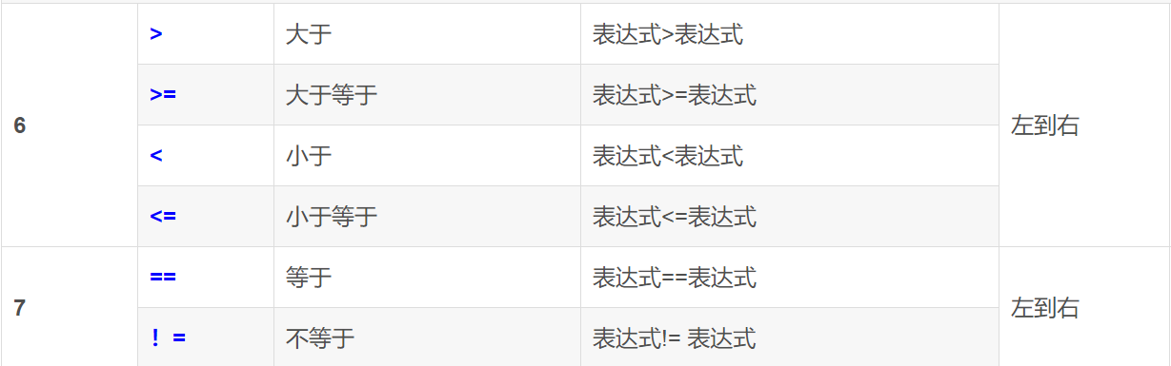
第5章 常用机器指令

Slide 64
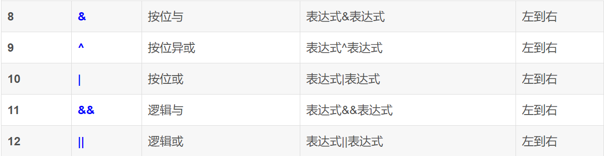
第5章 常用机器指令

Slide 65
第5章 常用机器指令
练习：
用C语言编程，不使用转移之类的语句，
判断两个有符号数相加 是否出现溢出。
int addOK(int x, int y)
int sum = x + y;
int x_neg = x >> 31;
int y_neg = y >> 31;
int s_neg = sum >> 31;
/* Overflow when x and y have same sign, but s is different */
return !(~(x_neg ^ y_neg) & (x_neg ^ s_neg));
}

Slide 66
指令系统的扩展知识
按指令格式的复杂度来分，有两种类型计算机：
复杂指令集计算机 CISC
(Complex Instruction Set Computer)
精简指令集计算机 RISC
(Reduce Instruction Set Computer)
Notes:
计算机出现的早期，存储速度极慢，广泛使用的慢速磁带存储设备以及大容量内存的缺乏，让计算机对每一字节空间的应用都很珍惜。因此，人们倾向于在一条指令中完成更多的工作。由此形成了后来被称为CISC的指令集，并迅速成为主流。但到上世纪70年代中后期，IBM公司意识到日趋庞杂的指令系统不但不易实现，而且还可能降低系统性能。随即，加州大学伯克利分校的Patterson、斯坦福大学的Hennessy等几位科学家也开始尝试设计精简指令集（RISC）。由此掀起信息技术史上影响深远的CISC与RISC之争。

Slide 67
复杂指令集计算机CISC
早期CISC设计风格的主要特点
(1) 指令系统复杂
变长操作码 / 变长指令字 / 指令多 / 寻址方式多 / 指令格式多
(2) 指令周期长
绝大多数指令需要多个时钟周期才能完成
(3) 各种指令都能访问存储器
除了专门的存储器读写指令外，运算指令也能访问存储器
(4) 采用微程序控制
(5) 难以进行编译优化来生成高效目标代码
例如，VAX-11/780小型机
16种寻址方式；9种数据格式；303条指令；一条指令包括1～2个字节的操作码和下续N个操作数说明符。一个说明符的长度达1 ～10个字节。

Slide 68
复杂指令集计算机CISC
CISC的缺陷
日趋庞大的指令系统使计算机的研制周期变长，
难以保证设计的正确性，难以调试和维护，
因指令操作复杂而增加机器周期，从而降低了系统性能。
对CISC进行测试，发现一个事实：
程序中各种指令出现的频率悬殊很大，最常使用的是一些简单指令，这些指令占程序的80%，但只占指令系统的20%。
在微程序控制的计算机中，占指令总数20%的复杂指令占用了控制存储器容量的80%。
1975年IBM公司开始研究指令系统的合理性问题，
John Cocks提出精简指令系统计算机 RISC 。
1982年美国加州伯克利大学的RISCⅠ，斯坦福大学的MIPS，IBM公司的IBM801相继宣告完成，这些机器被称为第一代RISC机。

Slide 69
Top 10 80x86 Instructions
MOV M to R
Jcc
CMP
MOV R to M
( 简单指令占主要部分，使用频率高！)

Slide 70
RISC设计风格的主要特点
(1) 简化的指令系统
指令少 / 寻址方式少 / 指令格式少 / 指令长度一致
(2) 以RR方式工作
除Load/Store指令可访存外，其余指令都只访问寄存器
(3) 指令周期短
以流水线方式工作， 因而除Load/Store指令外，其他简单指令都只需一个或一个不到的时钟周期就可完成
(4) 采用大量通用寄存器，以减少访存次数
(5) 采用硬连线路控制器，不用或少用微程序控制
(6) 采用优化的编译系统，力求有效地支持高级语言程序
MIPS是典型的RISC处理器，82年以来新的指令集大多采用RISC体系结构x86 因为“兼容”的需要，保留了CISC的风格，同时也借鉴了RISC思想。
Microcomputer without interlocked pipeline stages

